Slide 1
Doki Doki Love Zombies
Création numérique
Visual Novel
Lina BEN BRAHIM
Eva DUCAY
Rudy FAKHOURY
Lucas SACCOMAN
Romain SENHADJI

Slide 2
Sommaire
Qu’est ce qu’un Visual Novel ?
Contexte de l’histoire
Différenciation
Personnages
Storyline
Wireframe
Technologies
Répartition de l’équipe

Slide 3
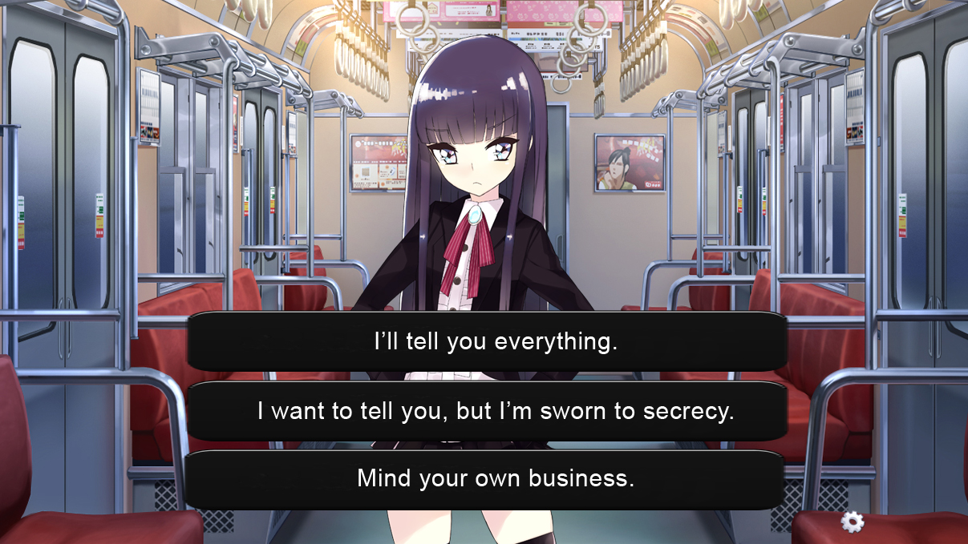
1) Visual Novel
Genre d’origine japonaise
Mélange entre un jeu vidéo et une histoire dont on choisit la fin
Par essence, peu de gameplay
Exemples : Amour Sucré, Doki Doki Literature Club, Dream Daddy …

Slide 4
2) Contexte de l’histoire
Une épidémie de zombie s’est déclarée ! Le seul espoir de survie est de traverser la ville afin de rejoindre une zone « libre » sans zombies.
Pour rejoindre cette zone, notre personnage féminin doit s’allier à différents garçons et nouer des liens avec eux en leur parlant pour qu’ils la défendent face aux zombies.
Meilleures sont les relations, plus le joueur a des chances de survivre et d’obtenir une bonne fin.

Slide 5
3) Différenciation
Contexte de l’histoire différent vis-à-vis de la plupart des jeux de ce style
Inclure plus de gameplay :
Combats style Pokémon entre garçons et zombies
Mini-jeux (type Puissance 4 ou autres)

Slide 6
4) Personnages
Main (joueur) | Tom | Luca | Emilien | Will
Fille | Garçon | Garçon | Garçon | Garçon
Belle Physiquement faible | Effrayant Musclé Physiquement très fort | Beau | Petit Physiquement faible | Normal
Intelligence (EQ) Manipulatrice | Intelligence limité Gentil Impulsif | Charismatique Exaspérant | Très intelligent (IQ) Timide Peureux | Psychopathe Scientifique

Slide 7
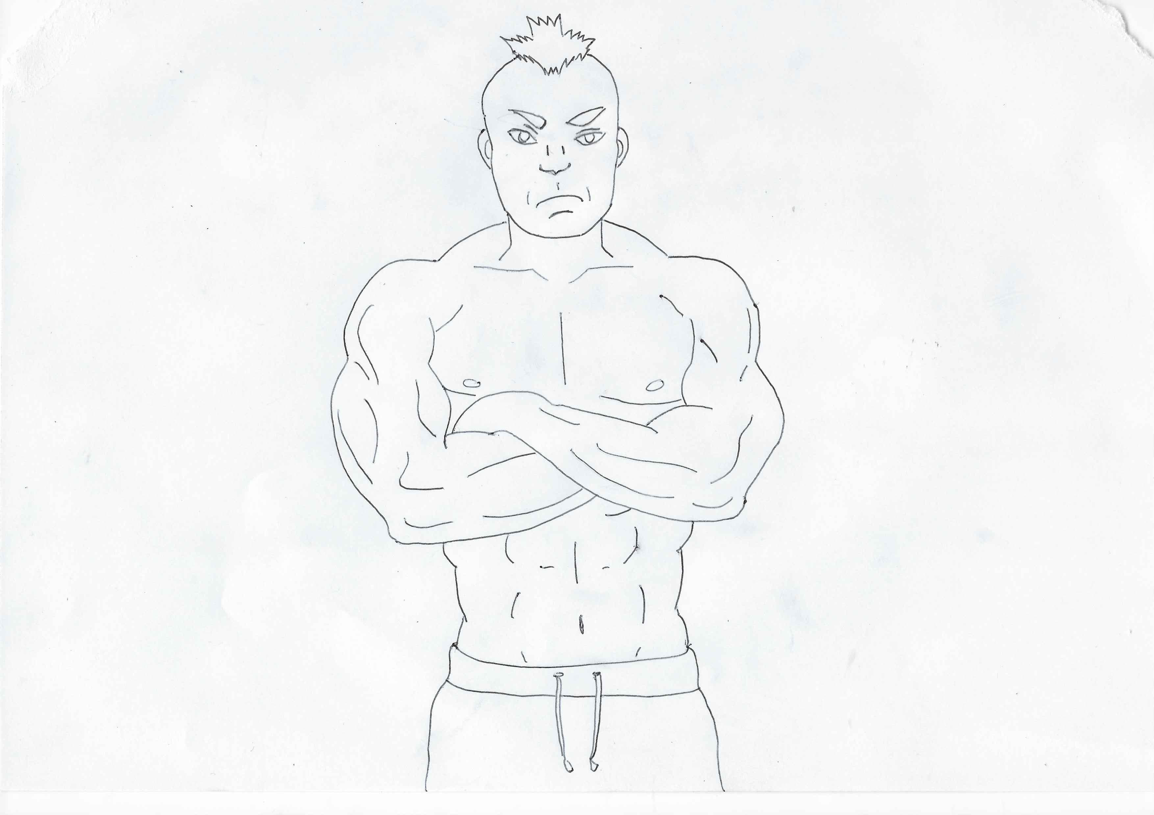
Design perso : Tom (non retouché, non colorié)

Slide 8
5) Storyline
Copier le lien suivant dans la barre de recherche de votre moteur de recherche:
https://viewer.diagrams.net/?tags=%7B%7D&highlight=0000ff&edit=_blank&layers=1&nav=1&title=wireframe_storyline.drawio#R7V1bc5y4Ev41U7vnwVvcYR4dX5Ktk5xcnGyy%2B3JKA%2FIMWQbNCvAlv%2F5IQgwXaRgcYyTskyrHg4Cx6P661Tc1C%2Ftse%2Fcag93mHYpgsrCM6G5hny8sy%2FHMgPyiI%2FfliGUaTjmyxnFUjpn1wFX8A%2FJBg48WcQSz1oU5Qkke79qDIUpTGOatMYAxum1fdo2S9l%2FdgTUUBq5CkIijX%2BMo3%2FBR0zDqE29gvN7wPx24%2FMQKhH%2BvMSpS%2FvcWln3N%2FpWnt6D6Ln59tgERum0M2RcL%2BwwjlJeftndnMKHErchW3nd54Ox%2B3him%2BZAbvsG%2FPq7ucu%2FuLzKT4vYPc%2Fnxzcmy%2FJYbkBSwegw22fy%2BIhCMCL34IcL5Bq1RCpKLevQVIwKkf8YgR%2FU1bxHakUGTDH6HeX7PmQ%2BKHJGhTb5N%2BFnxUfjTZajAIeyZf4UYgNcw77mOo5Q%2BS%2BMPcEK9hmgLc3xPLsAwAXl808YG4BBb76%2BryUw%2BcEo%2FgOqmQPV3IE7pXWmOkcCBNn1vN3EOr3aA0eWWSOVAWt5AnMO73qevznLEcpFe8sPbhnhUoN40JMMznopcIr3mhdJgIEorwmsC00Ag%2B2e0PYzSDdquiuw4QtuMGAGvlt0GbCACNpDgNXgyvLozx2uFw%2BOAdbQCrOm%2FGMJ7ehHeEAh%2FyQRNoH6SEMMOKlAStq%2FbquaIVgAssEizHMcgXScqiOYYbaLtjdkG1bwpVas1e9XqDZRwSzPV6gmEf1uEoLYGvIQ8zasVJp%2FW9NPFNk5i2GPUKjMXXFMvc8Gau3lrDrVvLb3sW0s0cJ8r4X2tCG%2BKhNfNXPBtzcwFSzSxtDMXfE83c0FcteYl4ZUVcNwh0CvCZYnG7cWCBXGzHBcxQa1RpJBOB0SxxHo4X5zZi9NliAqGPvpgd3GWwzSkn38gdm8SrzAU%2BDk16D1DM01hi5piZqD3hy5rS61Ab9sq6EwEI%2F%2FGb6ef%2F2yMn981TpzfVwfEIL9nt%2FzmVod%2FNs%2FVt7Gj6r4JOGpbenHUUclR81lw1NSKo5YYIjxDcRqW6w05EYE0owQodhBvAQ43%2BzPgBobkl0kphstRsiCR6%2BlqtkpgllWXKl6RlrrZrvbszbDlULS7eqFdzO%2Belih%2BS34W9ikFvGBqEeRnNNsu8EhdzGbpHvcsJg3a2IGSlWFyPV%2Bp77khv5q3iPzPPcjPYIhhzuhCfGuN8G8ajm4C4L8QAbBmKgDWIQG4mJfqDwYElSZFviNSdl7WTIXUo5B29LLdbTH5d0UIF0OpvX7G5pVjCm7ykdjndE5FjukHzSx021FtojtzN9GdoYaKo5eedkRD5TwGCVoXsPY5S%2FBaDQB7YEtBmq6y3Z5sWqjrrqXuKFfXc8%2FyOYPVtV5ZPnfucejhhNcrDu2I66Ru6dXuAuhKtMTEC6AYGNQuv2qaXbKZItkmTbC6c7eFnaGRPVeZLZxHP8I%2FQvT608c3%2F%2FWuP37995c0k8Wx5094%2BZPqVepazbtB%2BG%2F0eam1dg1YZnuLcIRhSRd6Ciz2ASXjB7HL4uu4dFLUJ6%2B7enifzFamh11PBY73caX9AYsq1UGm0eNK7lB%2FxdXLX3FFf%2BU9rfIMNyjOGPwjCv01wBGkgKfCsQUx9V9i%2BuUwo9dsEKYj32FB%2Fv%2BV0C%2BPw3hXykzpp9OvJLIC8n9pJyS%2BeiGZ%2B749d6hp7epV1%2BSKpvXXuLztcVXOI8DUDzq6XJL3ndTz9uZe2OwOra%2BtBF0TlHr2iyG8pRXh3YOFzUfidYM98RH0RLdgUf1y5omRosf63mPQqbut1J7O2ZZ7QjOX6kpYj7p8eqWdPJHufM3H8DuKWflX8kvp0f1TMCv2YQbrCFh1PIUyLeWho7Y%2B4Cn8uD6sHsW0PTam2a2nGIP7xgU7ises8c0fOECrrfIdG7Ha5nI58HqvfT35UM6gxsn%2BUR4BHT0yNrLCao6kg4W4T48jZdtCpbOpogH%2Fl3JOj2ch5cEUUn4gjnRDo6XhBmL6s6DbhBi5tmx9DVhsiX002Kq7Qbs4B4mCFde2dFtx%2FRm5231L5FEh85V5233T7gIZ3u0SxNIADZhWBR2fBc5MGSkyO70w3AkjRXK1KW4XnBd0Jds05VhRlszqm%2FaDoPtWK%2BhOGeSUK6MZxdr6TJbjWldZqK1v2g%2BC7oVW0PVVQ3dOWSQ5JAdCV1kOqW%2FWXeQ2ivEZfuM0itlu939YJSgPOVHreIXqrYZDjOGp%2B0eedMuU1NvGkgjzvKAuSYhIr1NWidg36y7UCQGSliP3TT1mBZ9ZPWbn7s8NrfBS1%2FZUTvfZRBunj4MNZqle1ZKems4c%2BrJHL1tetEO5tZOiglaDwfQG8V1eNCSYUCNoR9sBLXi1GRshyv4GxrK9i1OvJY5%2B9s%2FcAyyyzrjykIZemkfSGbfehz7WJq4xMOu6ugVWZlTh3rsGHo%2Bs6BUUlLTbr3eO6wxZ5WFsf%2B4BlcouOA5ZvUIq1bylfW50gqjymF8wowbaclYPzRKayvZN9M67GwvB8CaGLBkvi%2BQZrBsNksUHk1bDmqgRI%2FyVbRkv4uoiDLMdSjOwSkqDmZrUbB8SzMTNFZMby8tOO27HdwURkRrLy6eSEVsPYzkC2YbdTw%2BuCWvPUIIw%2B%2FN2BGBwHZLxLMfob9g4YxiX5N%2F%2BTPVOK%2FtxQjc0SWSPXub2OG2nBycnILypWeB3Ru1EHkd4dT3te%2Bct7kCgzZdzXC8TXW5MuANB0Pm2pLReqvOfzC4yRdOdLc%2FNfb15wSrSyl29UiJOuj%2FhxHePU3HSDQrB3F12a2iUqfpGTaRe8nIAaU65TCXXgVJy2ytKFwJa8usdpRosWP9DQFvCda1FaluybzdK2QBla61vGlqRsi5x04ZcAz2q2B8hDEPjV9WD6SIMh3aoo%2FSmLHvmfhLzmfZI3xRbkBI9zwsrjgW6VAPclLR%2BmRbgFdubpsbv%2F1nQDtn2KaN43XwPLLpvbWh4toCzYV%2FTkiOmhJi7ukVpJKZ0amsl24AdHQwTVERqWHEylBVPtvBWnRFn5aA2e7m2m7n%2BtjyWImVHHyCOCf0g5oNjeryW5D1tE3m8%2FNbOHo0T0%2BzAznM7cCrnyu%2BrEfXQ3SMEuh1VYyz7948QAag87QO3PM0WEsnrfU5XII3KDraSqqIHdQ7pILoTWGmc8cIArq7HUS6m2Wn0PGlHnl6EC3qeDpaNhOudO%2BCAtuctYLLy7Qp8Aa6XAKr%2BWVafdX9JfuksxmNp%2Fz6NtefvGEuEaQ7wzaZdIwLRR1CxaPy8SraHqmRlbTB7pz1eN8YRAFq9R7Un2T8tOr25p05l%2FYflT6pX6jSQqNcp%2B%2FgvHlQaJ6y9l5cG%2BSc1%2FlrKfgLGjt9Y%2BqfMtxO%2Fu8%2FkyO5f4QYnmGKTv%2Bilq1eLJ35nV696xbgUvWwVAtsSpodI4SMEb2gKxtGrfkrSfrkdDeFG7ng1qy3m0IMPICduccpGWDyma%2BzuGTaG0Lid5jOOq9plkbzNoHRZ7LbL0szurFBxfd1I8KSozJbtUC729RvHA1HPqj0L1LklakvzO%2B8R2p8bvTTfG7qDy9SrhMI7sIerHdvVp%2Fa%2BG5xVX3vvq3mJ6OSbTyorcnr%2F%2FOfCnL2drY5d7k%2FRIscXQzbqbeSOhSwrup52BfGVJD8eISfWk%2BC%2FRmwHoqPnB3qbRekhOKLTpJ3gyErBJza9TJEez3JhGho41iw0VwFkHqE5BRGCwYzVNTR3zOhQE5rzdcxYCKE59YZHoCQSp0B%2FDnVdddOfate3GejPoYzVVX8esz0V6c%2BDbwHQSX%2Bqtz%2BXYqD89OwzfT01DYVenL1%2FKzZsI0%2Bbt2nTFpWUlp20Y6h8CCTxmoZZQ0JDWjL2itIuDkFyyk9s4yg6WLo%2F%2BkuF7E6BiLSI0JWwo%2BvVjccOSTVVyQ46evXlw8Wnd6efzt48Y6aY5rLNFUtWtuNPyhVRmXCu0FzGpy%2FPmRvdQkTZu4Qn5oZYpsK54ZCfN%2B8%2F%2FP75VNxy%2Fnw44rTrhpbKxcOsICJyxH3u8nHid%2BRjqVw%2BTEPSPOTFqKtO2ydpHnxidoiBUM4O7yXoK0KAbsRFlg4ciSfkECOUN50J8lybdyiC9Ir%2FAQ%3D%3D

Slide 9


6) Wireframe (exemple)
Interlocuteur
Texte………………..........
NOM_PERSO
Texte………………..........
Texte……………………………………………….
NIVEAU_DE_LIEN
CHOIX_DIALOGUE_1
CHOIX_DIALOGUE_2

Slide 10
7) Outils
Logiciel de création de Visual Novel : Ren’py (HTML5, Python)
Schémas : Draw.io
Partage de docs/code : Github (https://github.com/EvaDucay/crea_num.git)
Graphisme : Inkscape (2D) / Mixamo (3D)

Slide 11
8) Répartition de l’équipe
Lina | Eva | Rudy | Romain | Lucas
Histoire Dialogue Fenêtres | Histoire Dialogues Graphismes | Fenêtres | Combats | Mini-jeux

Slide 12
9) Points de difficulté
Coordination de l’équipe
Maitrise de nouvelles technologies
Intégration du code
Temps

